Slide 1
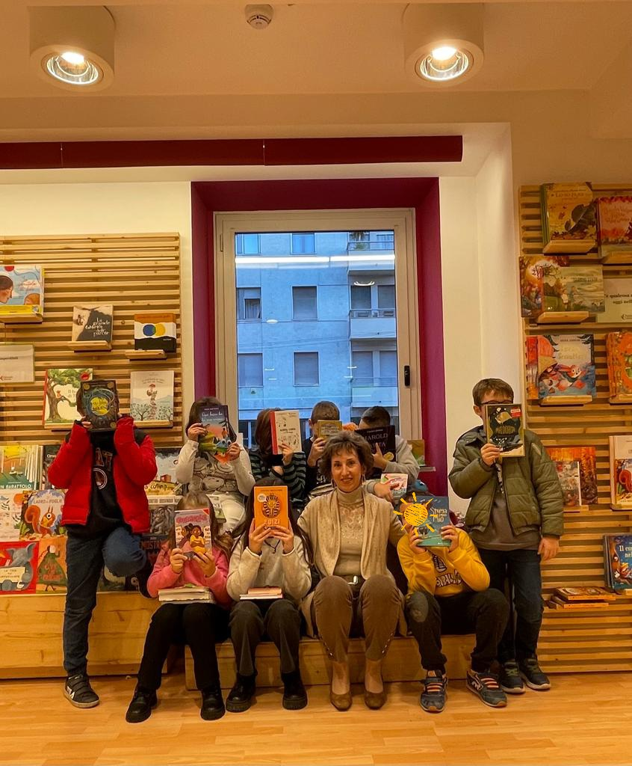
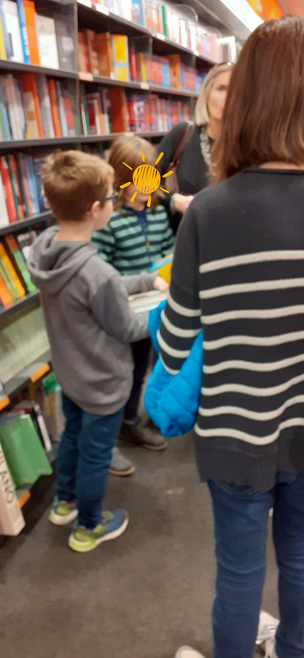
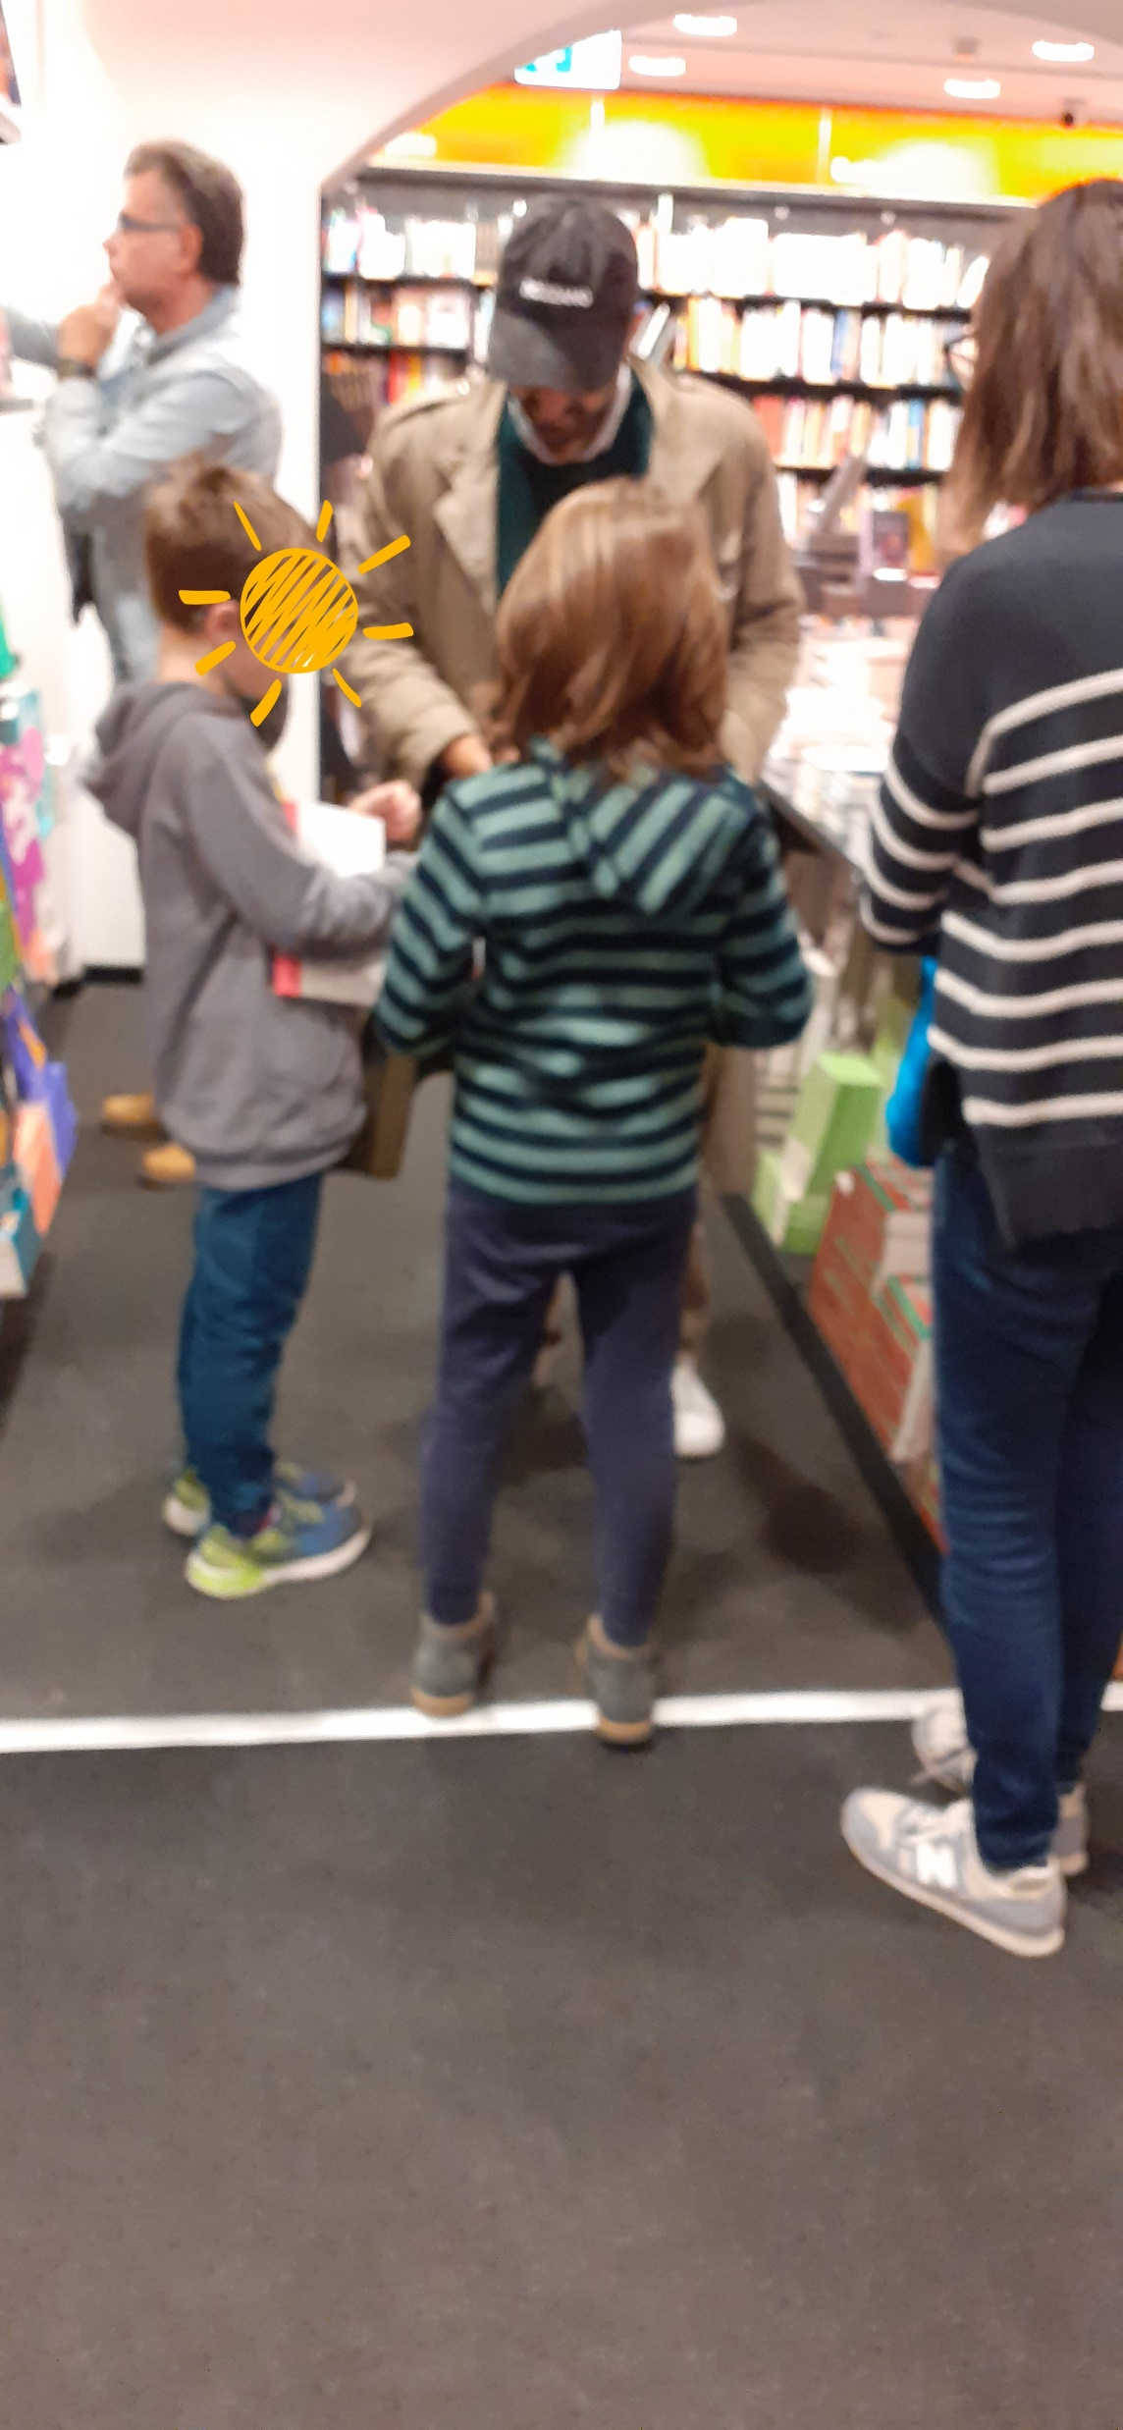
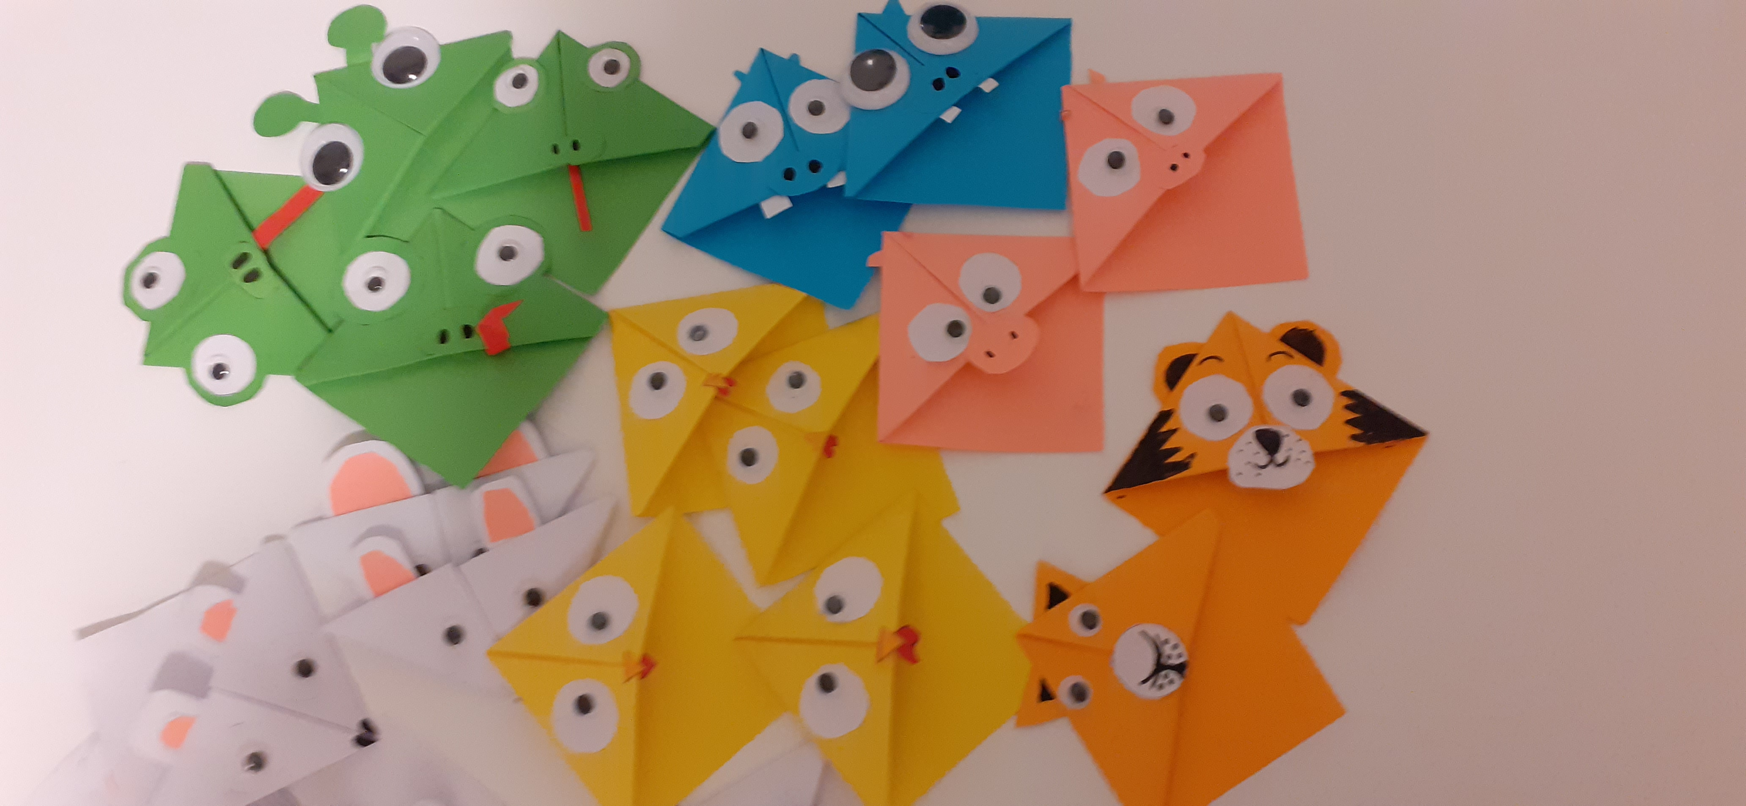
Ambasciatori in libreria
CLASSE 4° A
L’omaggio e il nostro GRAZIE a tutti coloro che hanno acquistato i libri per la scuola MUNARI!

